Slide 1
Økonomiske utsikter: Oppsving i emning Utleiekonferansen 2025
Øystein Dørum, sjeføkonom
Clarion Hotel & Congress Oslo Airport, 2025

Slide 2
Ute: kostnadssjokket er historie, inflasjonen snart på målet Overordnet stabilt vekstbilde 2023-25: 3¼/1¾/4¼%. BNP-HP 2024-25 1,2/1,6% (vs ~2%).

Slide 3
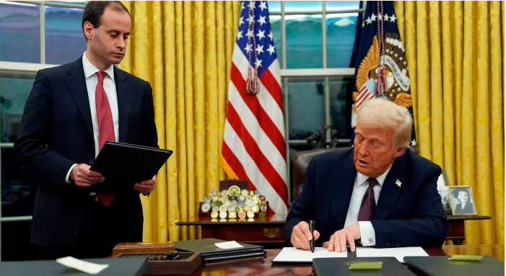
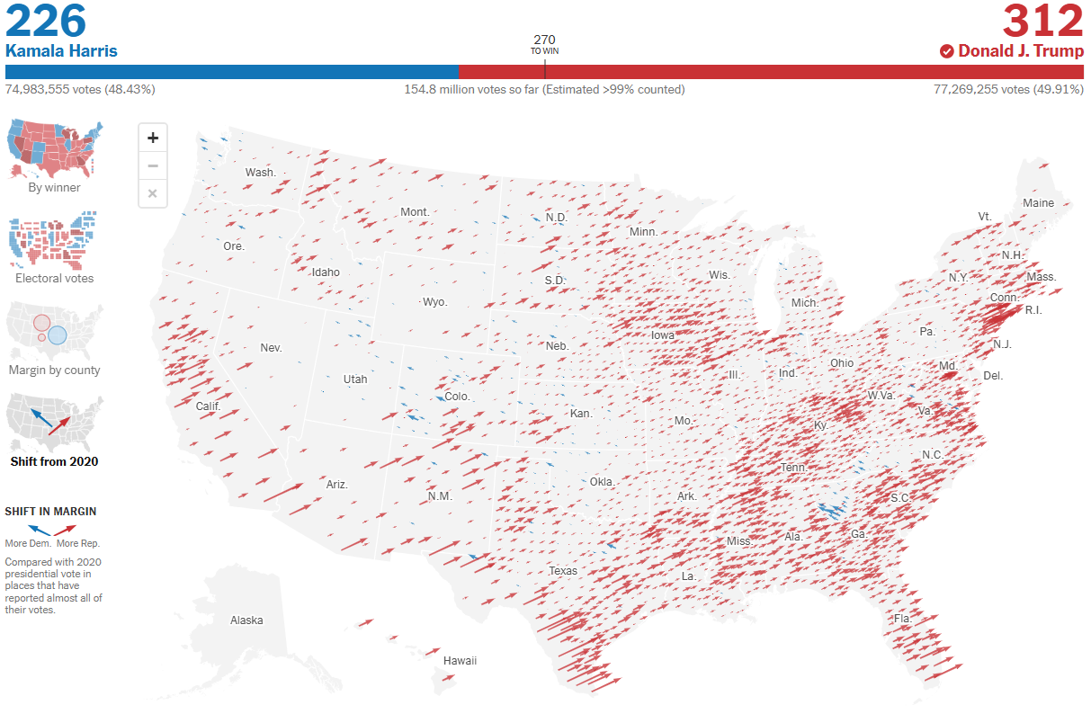
Viktigst i 2024: «Han» er tilbake
Historisk comeback og full republikansk kontroll i to år:
Kongressen: Senatet og representantenes hus
Flertall av stemmene («popular vote»)
MAGA:
Høyere tollmurer, med åpenbar fare for tft
Skattekutt (budsjettunderskudd og gjeld)
Strengere innvandringsregler
Klima: Ut av Paris-avtalen. Drill, baby, drill.
Ekspansjon? Grønland, Panama
Sikkerhetspolitikk: Ukraina? Midt-Østen? Kina?
Mer innadrettet, uforutsigbart: Økt usikkerhet/volatilitet

Slide 4
Norsk økonomi: Har gått litt bedre enn tidligere anslått F-BNP 2024−26: 1,0/2,0/1,7%. Men fortsatt ganske avmålt i NHO-bedriftene.

Slide 5
Kronen har stabilisert seg, og importprisbidraget dempes I-44 -8,5% i 2023, -0,8% i fjor. Innenlandsk kostnadsvekst holder kjerneprisveksten oppe

Slide 6
Oljepengebruk og kostnadsvekst er rentejokere 2025-27 KPI 2,6/2,6/2,3%. Forbruk 2025-27 2,3/2,1/2,2%. Spareraten 7,6/7,4/7,3%.

Slide 7
Oljerikdom og utfordringer gir økt pengebruk: Impuls nå 1% NB24 16’’’’, nå 20’’’’, 3%=600’’’. Off. etterspørsel 2024-26 3,3/1,9/2,0%. (NB: 0,3% i PPR3/24.)
Notes:
SB25 SOBU: 460,1 (2,5% av 18,5’’’’).

Slide 8
Meget krevende tider for bygg/anlegg de siste årene Økte kostnader->Dårlig lønnsomhet. Stort gap ny-/bruktpriser. Laber stemning i bransjen

Slide 9
Både tro, kreditt og bedre råd kan løfte boligprisveksten NBBL jan, 12m: Boligpriser +74/-4%, rente +14/-65%. Mange makser. 10%-krav vil gi mer kreditt

Slide 10
Utsikter til omslag i boligbyggingen EK 15->10%. Boligpriser og –inv 2024-27: 2,9/7,2/6,3/5,4 (20%) & -19,3/-5,7/12,7/17,3

Slide 11
Offentlige investeringer buffrer, men også lavere bedriftsinv. Offentlig 2023-27 7,7/4,1/0,3/2,3/2,0%, fastlandsbedrifter 3,4/-4,5/-3,4/1,2/2,9%

Slide 12
Bedre kjøpekraft og rentekutt gir sterkere forbruksvekst 2025-27 2,3/2,1/2,2%. Spareraten 7,6/7,4/7,3%. Usikkerhet kan holde etterspørsel tilbake

Slide 13
Også eksport og oljeinvesteringer trekker opp Fastlandseksport 2024-26 2,4/3,9/2,1%. Oljeinvesteringer 11/3/-3%.

Slide 14
Arbeidsmarked i balanse. Stabil ledighet rundt 2/4% Personsysselsetting 2024−27: 0,6/0,8/1,1/1,1%. Lavere timetall i privat sektor: Ledig kapasitet

